Slide 1
11.1 Linux系统概述 11.1.1 UNIX与Linux历史
Linux是一套免费使用和自由传播的类Unix操作系统，是一个基于POSIX和UNIX的多用户、多任务、支持多线程和多CPU的操作系统。它能运行主要的UNIX工具软件、应用程序和网络协议，支持32位和64位硬件。
Linux继承了Unix以网络为核心的设计思想，是一个性能稳定的多用户网络操作系统。Linux可安装在各种计算机硬件设备中，比如手机、平板电脑、路由器、视频游戏控制台、台式计算机、大型机和超级计算机。

Slide 2
11.1.1 UNIX与Linux历史
1. UNIX诞生与发展
（1）UNIX技术积累期。1965年，AT&T贝尔实验室（Bell Labs）、通用电气（General Electric）和麻省理工学院（MIT）合作，开发一套多用户、多任务、多层次（multi－user、multi－processor、multi－level）的MULTICS操作系统。
（2）UNIX雏形期。1969年，贝尔实验室的工程师Kenneth Lane Thompson（肯•汤普逊）、Dennis MacAlistair Ritchie（丹尼斯•里奇）等研发出了第一版UNIX——UNICS（Uniplexed Information and Computing System），实现了分时多任务，系统包括命令解释器和一些实用程序。
（3）UNIX初创期。1970年，肯•汤普逊与丹尼斯•里奇把第一版UNIX移植到PDP-11/20的机器上，开发出第二版UNIX系统。1973年用C语言重新编写了Unix系统内核，形成第三版UNIX。第三版Unix代码简洁紧凑、可读性强、易修改和易移植。

Slide 3
11.1.1 UNIX与Linux历史
（4）UNIX初步发展期。1975年，贝尔实验室UNXI项目组相继发布了UNIX的第4、第5和第6版，功能也在不断的改进和完善。1979年，最后一个研究型UNIX版本第7版正式发布，该版核心由一万条指令构成，90%用C语言编写。美国加州大学伯克利分校于1974年12月获得UNIX源代码许可证后，于1979年推出了自己的UNIX版本——BSD（Berkeley Software Distribution，伯克利软件套件）。
（5）UNIX迅速发展期。1982年，贝尔实验室在第7版UNIX的基础上研发了第一个真正商业化版本的UNIX系统——UNIX System III。同年，比尔•乔伊（Bill Joy）创建了Sun Microsystems公司（太阳计算机系统公司）并开发出了SunOS，这就是后来非常有名的Solaris系统。1991年，BSD的开发者Donn Seeley、Mike Karels、Bill Jolitz和Trent Hein创办了Berkeley Software Design, Inc（BSDI），并在Intel平台上提供了全功能商业化的BSD UNIX。1988年，AT&T与SUN公司联合推出了UNIX System V Release 4（SVR4），成为1993年之后推出来的SCO UNIX、HP UNIX、AIX等的基础。

Slide 4
11.1.1 UNIX与Linux历史
2. Linux诞生与发展
Linux系统最初是由当时还是芬兰赫尔辛基大学计算机系的研究生林纳斯•本纳第克特•托瓦兹（Linus Benedict Torvalds）所发明的一款自由、完全免费的全新微机操作系统。
（1）Linux用户基础和开发环境的形成。1981年IBM公司推出的GNU C编译器为Linux诞生创造了前提条件。
（2）Linux系统诞生。1991年10月，发布Linux 0.01版。
（3）Linux系统发展。1994年3月发布Linux1.0内核，代码量17万行。1996年6月，发布Linux 2.0内核，代码量约40万行。2001年1月，发布Linux 2.4内核，代码量约100万行。2003年12月，发布Linux 2.6内核，代码量超过1000万行。
（4）Linux系统现状。2004年6月，在世界500强超级计算机系统中，Linux操作系统已经占到280席。国内外发行的Linux版本包括redhat、ubuntu、suse等，均提供了桌面和服务器两个不同版本。google、三星等企业生产的手机都使用了Linux系统。

Slide 5
11.1.2 设计原则
1. 采用开放与协同的开发模式
2. 具有良好的清晰性
3. 兼容性强
4. 可移植性好
5. 安全性高
6. 支持多用户多任务

Slide 6
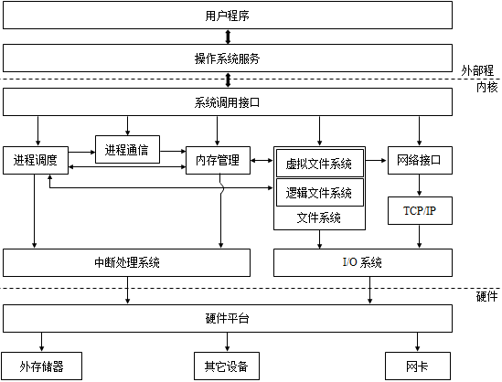
11.1.3 内核模块
图11.1 Linux内核结构及子系统之间关系

